Slide 1
L’alphabet

Slide 2
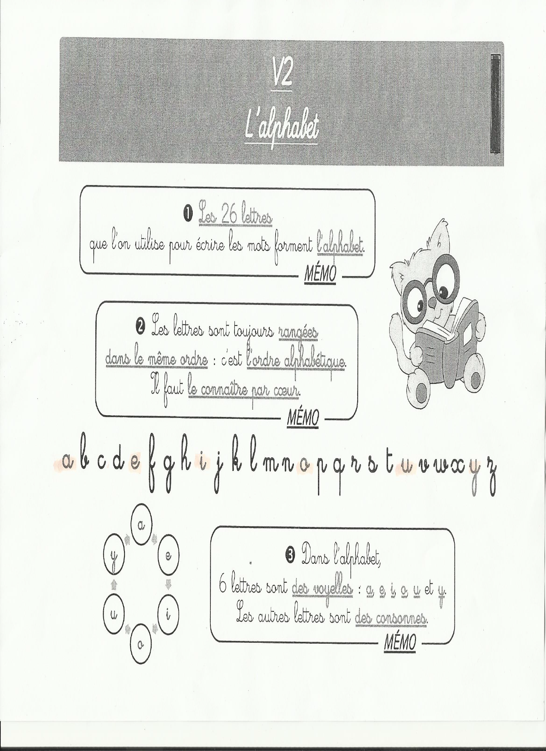

Slide 3
L’alphabet français
Il y a 26 lettres dans l’alphabet français
5 voyelles et 21 consonnes
a [a] n [èn]
b [bé] o [o]
c [sé] p [pé]
d [dé] q [kü]
e [ə] r [èr]
f [èf] s [ès]
g [jé] t [té]
h [aʃ] u [ü]
i [i] v [vé]
j [ji] w [double vé]
k [ka] x [ix]
l [èl] y [i grec]
m [èm] z [zèd]

Slide 4
Quelques sigles français très fréquents
O.T
RAPT
SNCF
RER
UMP
PS
PC
TGV
ONG
A7
VO
BD SDF
OGM
RIB
Exercice
http://www.francaisfacile.com/exercices/exercice-francais-2/exercice-francais-8074.php

Slide 5
Sigles français
CDD EDF GDF SVP CDI
TGV RATP SNCF
RER PS
ANPE VTT RDV
Notes:
Dicter ces sigles

Slide 6
Mots utiles pour la classe
MOT CLASSE FRANÇAIS
CAHIER
LIVRE TABLEAU EFFACER
RÉPÉTER
Notes:
Epeler les mots utiles pour la classe

Slide 7
Mots français
Quels mots français connaissez-vous?
Par exemple :
AVION CAMION RESTAURANT HOTEL
CHAMBRE CINEMA RADIO TÉLÉVISION
PARIS NICE STRASBOURG PERPIGNAN
Notes:
brainstorming : écrire au tableau quelques mots qu’ils connaissent en français (mots transparents) ou des noms de ville. Leur demander de les épeler.

Slide 8
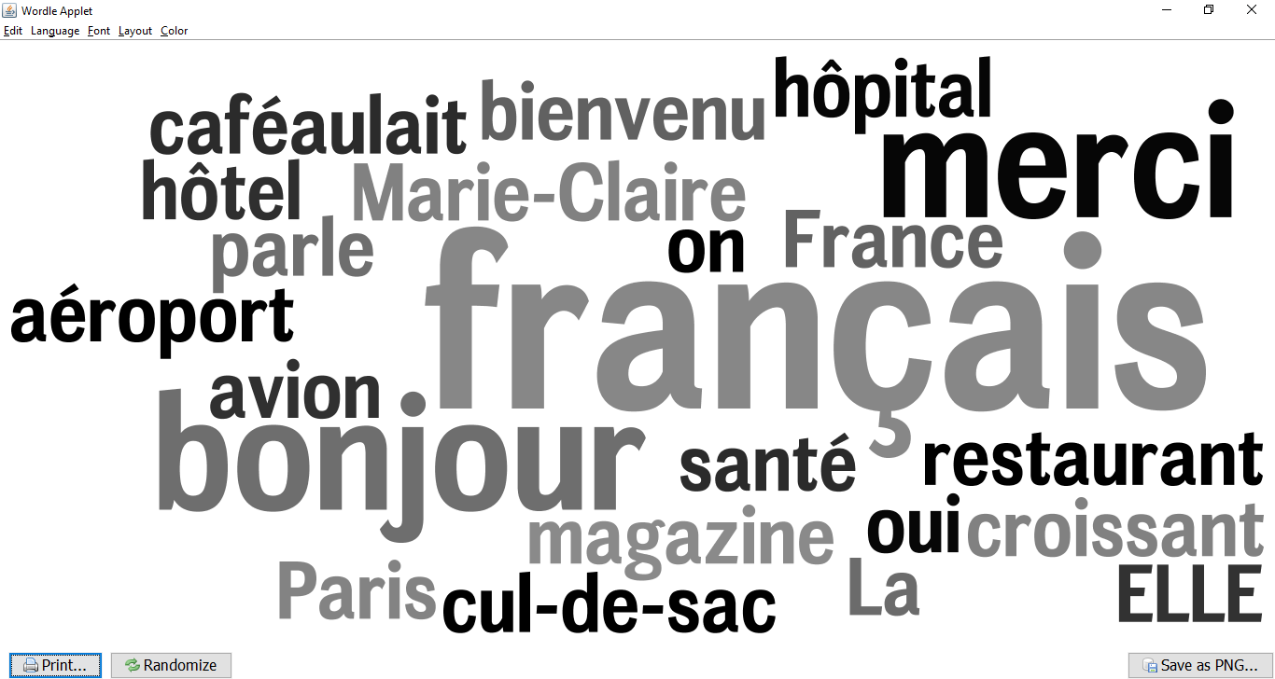
http://www.wordle.net

Slide 9
Le pendu

